Slide 1
EL TRABAJO DE EMPRENDIMIENTO
DESDE LOS S.I.J:
METODOLOGIA, HERRAMIENTAS Y RECURSOS
XV Encuentros Estatales de
Servicios de Juventud
CEULAJ, Mollina, 17 al 20 de junio 2013
Juan E. Monsalve
www.juanmonsalve.com
juanmonsalve@dialocum.com

Slide 2
INFORMACION Y
EMPRENDIMIENTO
Idea. mercado, financiación,
organización, inversión, marketing…
1.-PLAN DE EMPRESA/
VIABILIDAD
Conocimiento,
Competencias, habilidades,
Inteligencia emocional, entorno……TALENTO EMPRENDEDOR
2.- EL EMPRENDEDOR
(Joven)
EMPRENDER
O NO EMPRENDER
TOMA DE DECISIONES
Juan E. Monsalve
www.juanmonsalve.com
juanmonsalve@dialocum.com

Slide 3
PAPEL DE LOS S.I.J. EN EL EMPRENDIMIENTO:
Informar, orientar y asesorar al joven potencial emprendedor.
Buscar, seleccionar e interpretar información.
Tratamiento de la información.
Difusión de la información.
DAR SIGNIFICADO
ESCUCHAR
CONOCIMIENTO.
APRENDIZAJE
TOMA DE DECISIONES
PLANEAR
REALIZAR ACCIONES

Slide 4
Niveles de “maduración” del joven emprendedor:
Toma de decisión
querer
poder
conocer
Conversación:
Entrevista
Proceso informativo
EVALUAR EN LA ESCUCHA: INFORMADOR JUVENIL

Slide 5
Conocer
se/ser
Poder ser
Querer
ser

Slide 6
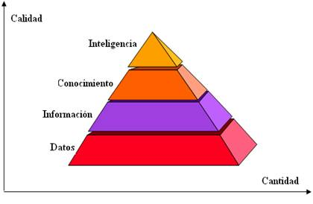
Servicios
Información
Juvenil
Inteligencia Ejecutiva
Tomar decisiones
¿Emprendo o no?
¿ahora?

Slide 7
El PROFESIONAL Informador Juvenil debe:
Aceptar la responsabilidad de trabajo. Compromiso
Derivar en caso necesario, no “mandar a la deriva”.
Dar significado; Que quiere, que le falta, para qué.
VALOR AÑADIDO

Slide 8
INFORMACION Y EMPRENDIMIENTO
EL PROYECTO
EL EMPRENDEDOR
¿QUE INFORMACION NOS INTERESA?
Lo local/lo global.
Políticas de estímulo.
Sectores, emergentes, en declive…
Nuevas tendencias sociales y culturales.
Innovación tecnológica.
Marcos de acceso a la financiación.
Sistemas de gestión pública/privada.
Recursos específicos públicos y privados.
Etc.

Slide 9
“Para el informador juvenil en emprendimiento……..las preguntas son las respuestas”
COMPETENCIA CLAVE:
SABER PREGUNTAR
¿QUE PREGUNTAS?
¿Qué quieres crear? ¿Para qué?
¿Qué necesitas para desarrollar tu proyecto?
¿Estás preparado?
¿Qué piensas que te falta?
¿Qué tienes que aprender?
¿Sabes que significa emprender? Indícamelo
¿Qué te falta para poner en marcha tu proyecto?
¿Qué sientes en el trabajo de puesta en marcha
del proyecto?

